Slide 1
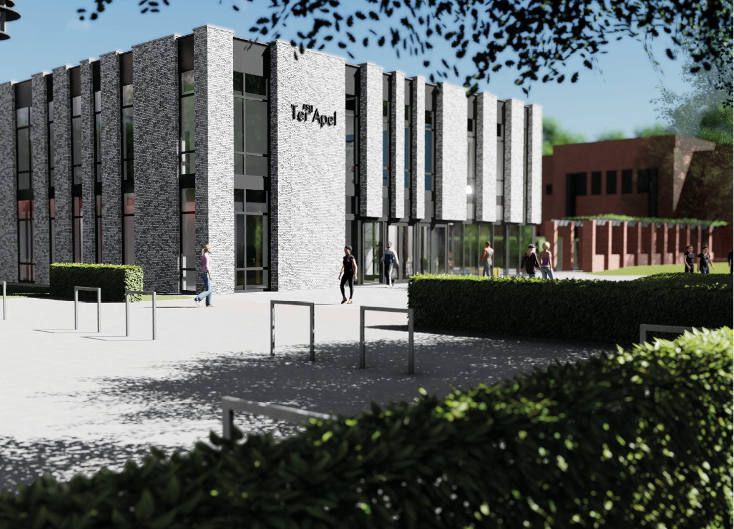

Samen bouwen
aan de toekomst

Slide 2
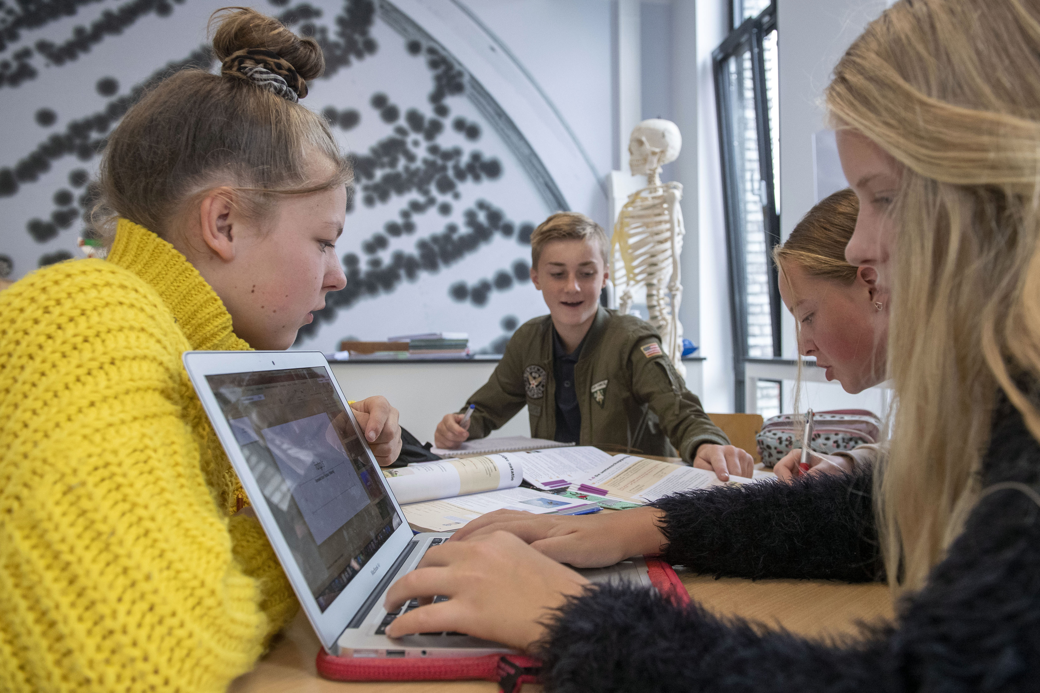

Ouderavond klas 3 v/h
Coaches:
S. Rozeboom (V3A)​
C. Hogenboom (H3A)​
E. Baan (H3A)​
Decaan: M. Kors ​
Coördinator: F. Pilon ​
Teamleider: D. Venema
Samen bouwen
aan de toekomst
vwo | havo | vmbo | isk

Slide 3
Begeleiding
Coach
Spil in de begeleiding en eerste aanspreekpersoon voor leerlingen en ouders.​
Decaan
Voorbereiden op profielkeuze en vervolgopleiding​.
Coördinator/teamleider
Voor overstijgende leerlingzaken ( verzuim, grotere
problematiek).
Samen bouwen
aan de toekomst
vwo | havo | vmbo | isk

Slide 4

Profielkeuze klas 3 v/h
Voorstellen
Martijn Kors
Docent aardrijkskunde
Decaan havo/vwo
M.kors@rsgterapel.nl
Samen bouwen
aan de toekomst
vwo | havo | vmbo | isk

Slide 5
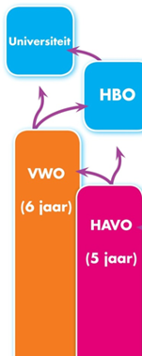
Keuzebegeleiding
Klas 3: profielkeuze
Klas 4/5: kennismaking met HBO/WO
Examenklas: nadruk oriëntatie op vervolgstudie
Samen bouwen
aan de toekomst
vwo | havo | vmbo | isk

Slide 6

Onderwijs in klas 4,5 (6)
Minder vakken
Meer diepgang (inzicht!)
Hoger tempo
Toetsen over meer lesstof
Toetsen die meetellen voor examen
Zelfstandigere studiehouding
Samen bouwen
aan de toekomst
vwo | havo | vmbo | isk

Slide 7

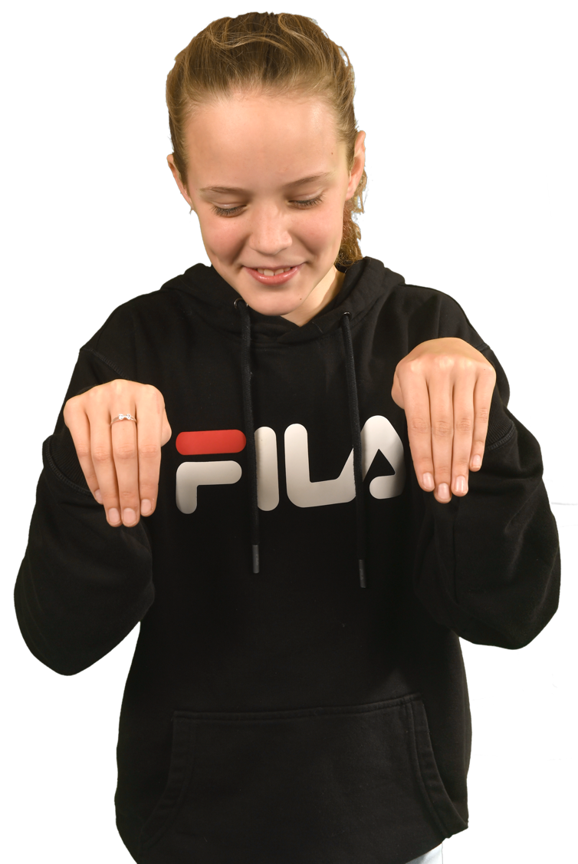
Profielkeuze h/v
Derde klas havo vwo
Vakkenpakket
  Gebonden aan wetgeving
  Gebonden aan school-eigen afspraken
Profielen
Cultuur en maatschappij
Economie en maatschappij
Natuur en gezondheid
Natuur en techniek
Samen bouwen
aan de toekomst
www.rsgterapel.nl
Notes:
ouders/leerlingen
uitnodigen

Slide 8
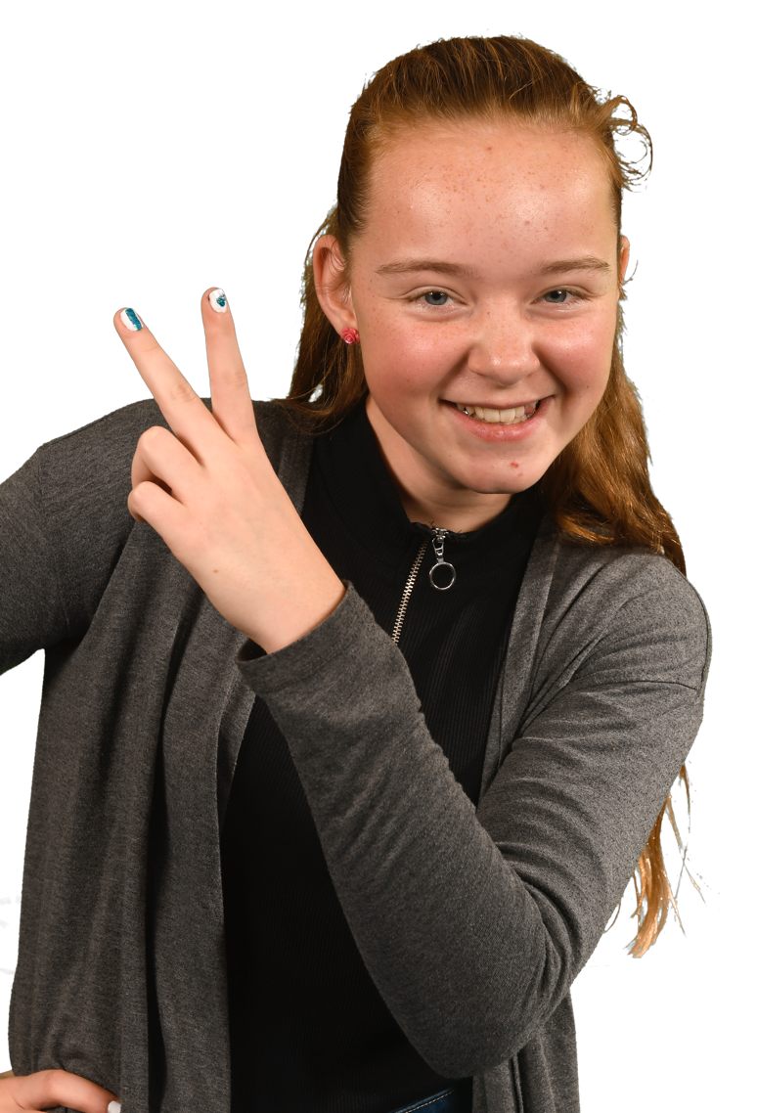

Examenvakken
Havo 7 CE-vakken
Vwo 8 CE-vakken
Algemeen verplicht deel
Profieldeel
Vrije deel
Extra vak
Samen bouwen
aan de toekomst
www.rsgterapel.nl

Slide 9
1: Algemeen verplicht deel
Nederlands (CE)
Engels (CE)
Duits (CE) of Frans (CE) VWO
  Uitzondering mogelijk (bv dyslexie)
Maatschappijleer
Profielwerkstuk
Culturele en Kunstzinnige Vorming
Lichamelijke Opvoeding
Loopbaan-oriëntatie en Begeleiding (LOB)
Samen bouwen
aan de toekomst
www.rsgterapel.nl

Slide 10

2: Profieldeel
CM cultuur & maatschappij
EM economie & maatschappij
NG natuur & gezondheid
NT natuur & techniek
Samen bouwen
aan de toekomst
vwo | havo | vmbo | isk

Slide 11
CM: Cultuur en maatschappij
Havo
Nederlands
Engels
Geschiedenis
DU of FA
AK of EC
KU of DU of FA
Vwo
Nederlands
Engels
Duits of Frans
Geschiedenis
Wiskunde (A, B of C)
AK of EC
DU of FA of KU
Samen bouwen
aan de toekomst
vwo | havo | vmbo | isk

Slide 12
EM: Economie en maatschappij
Havo
Nederlands
Engels
Geschiedenis
Economie
Wiskunde (A of B)
AK of DU of FA of BE
Vwo
Nederlands
Engels
Duits of Frans
Geschiedenis
Economie
Wiskunde (A of B)
AK of DU of FA of BE
Samen bouwen
aan de toekomst
vwo | havo | vmbo | isk

Slide 13
NG: Natuur en gezondheid
Havo
Nederlands
Engels
Biologie
Scheikunde
Wiskunde A of B
AK of NA
Vwo
Nederlands
Engels
Duits of Frans
Biologie
Scheikunde
Wiskunde A of B
AK of NA
Samen bouwen
aan de toekomst
vwo | havo | vmbo | isk

Slide 14
NT: Natuur en techniek
Havo
Nederlands
Engels
Natuurkunde
Scheikunde
Wiskunde B
Biologie
Vwo
Nederlands
Engels
Duits
Natuurkunde
Scheikunde
Wiskunde B
Biologie
Samen bouwen
aan de toekomst
vwo | havo | vmbo | isk

Slide 15
3: Vrije deel
Havo 7e vak / vwo 8e vak
Keuzemogelijkheden
Niet mogelijk
Ak, Bi, Du, Ec, Beco, Fa
Na, Sk, Gs, Ku, WiA, WiB
WA + WB NA + FA NA + GS KU + SK GS + SK
Samen bouwen
aan de toekomst
vwo | havo | vmbo | isk

Slide 16
4: Extra vak
8e vak havo of 9e vak vwo
Soms rooster-technisch conflict
Soms dus de lessen niet bijwonen
Zelfstandigheid
Niet ten koste van de reguliere vakken
Verzoek aan overgangsvergadering
Samen bouwen
aan de toekomst
vwo | havo | vmbo | isk
Notes:
\

Slide 17
Wiskunde
Wiskunde A | Wiskunde B
Statistiek, kansberekening, functies | Functies, vlakke meetkunde, algebra
Toegepaste wiskunde
taliger, contextrijker | Abstracter
M.n. voor economische, sociale, natuur/milieu vervolgopleidingen (CM, EM, NG) | M.n. voor technische vervolgopleidingen (NT)
 | Goede combi met natuurkunde
 | Module WB in voorjaar verplicht
Samen bouwen
aan de toekomst
vwo | havo | vmbo | isk

Slide 18
Economie
Economie | Bedrijfseconomie
De wereld | Eén bedrijf
Veel redeneren | Veel rekenwerk
Werken met grafieken | Werken met tekst en bronnen
Inzicht creëren | Financiële levens- en bedrijfsvraagstukken
40% REKENWERK 60% LEERWERK | 60% REKENWERK 40% LEERWERK Dus: formules leren en veel oefenen in toepassing!
Begrijpen van (wereldwijd) nieuws en ontwikkelingen | Begrijpen van bedrijfsvoering. Eigen bedrijf? Management?
Samen bouwen
aan de toekomst
vwo | havo | vmbo | isk

Slide 19
Profielkeuzeproces
Oktober | Voorlichting leerlingen/ouders
Oktober / november | LOB-lessen
5 november | Theatervoorstelling
20 November | Profielkeuzeworkshop (‘s avonds)
3 December | Inleveren voorlopige profielkeuze (rap. 1)
30 Januari | Profielkeuzedag NHL-Stenden
Januari / februari | Module wiskunde B
Januari / februari | Adviezen vakdocenten (rap. 2)
Maart | Profielkeuzegesprek (fac. )
Maart | Inleveren definitieve profielkeuze
17 april | Profielkeuze definitief
Samen bouwen
aan de toekomst
vwo | havo | vmbo | isk

Slide 20
Individuele oriëntatie
Bespreek het veelvuldig in je omgeving
  Vrienden
  Ouders/verzorgers
  Docenten, mentor en/of decaan
Oriënteer je op een evt. vervolgopleiding
    www.qompas.nl/ www.studiekeuze123.nl
    Toelatingseisen vervolgopleidingen: reparatiemogelijkheden
Oriënteer je op een evt. beroep/vervolgstudie
  20 november profielkeuze/studiekeuze-avond
Gesprek met de decaan
Samen bouwen
aan de toekomst
vwo | havo | vmbo | isk

Slide 21
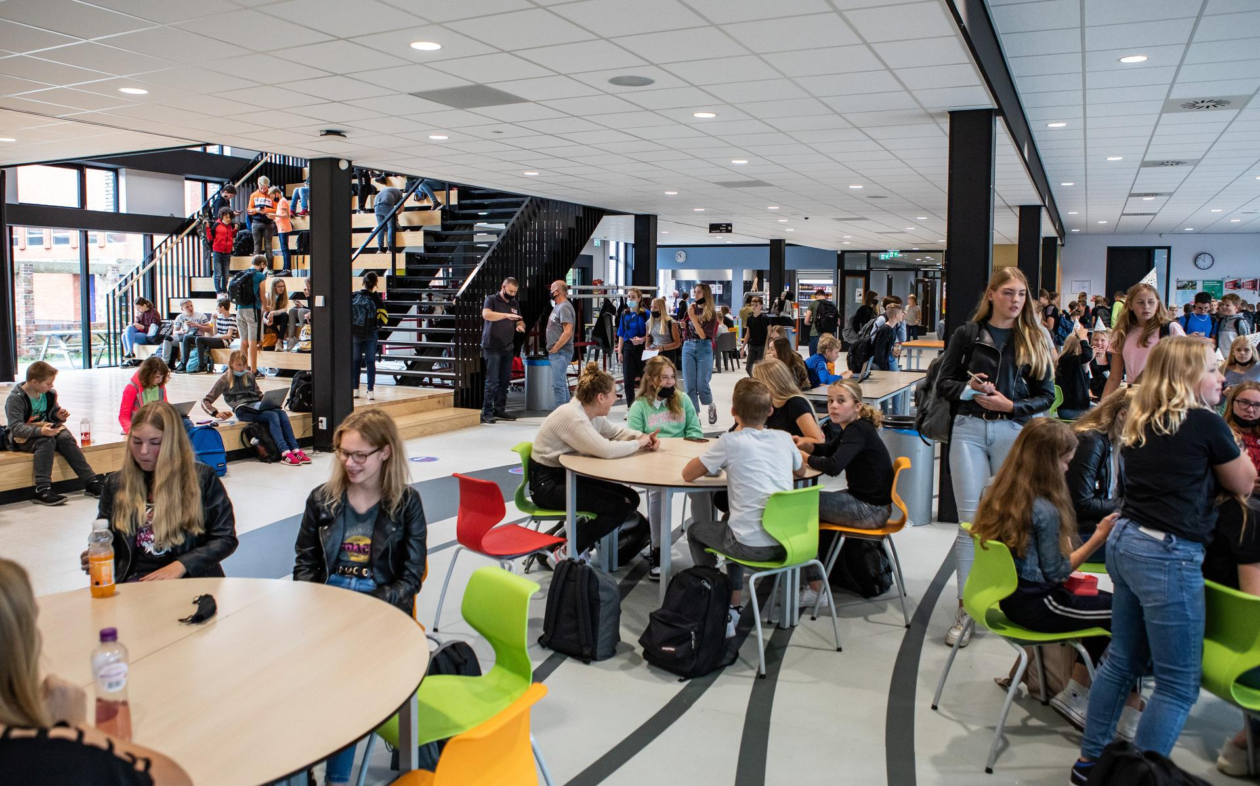
Contact / vragen
Martijn Kors
Docent aardrijkskunde
Decaan havo/vwo
M.kors@rsgterapel.nl
Samen bouwen
aan de toekomst
vwo | havo | vmbo | isk

Slide 22
Een moment met de coach
S. Rozeboom (V3A) lokaal H112​
C. Hogenboom (H3A) lokaal H113​
E. Baan (H3A) lokaal H113
Samen bouwen
aan de toekomst
vwo | havo | vmbo | isk

Slide 23
Positie derde klas
Voorportaal voor de bovenbouw: keuzeproces voor bovenbouw​.
Toetsweken: geleidelijke opbouw​
Vanaf toetsweek 3 doet de derde klas mee voor 6 vakken: Nederlands, Engels, wiskunde, scheikunde, geschiedenis en economie. ​
Tijdens toetsweek 4 doet de derde klas voor alle vakken mee.
Samen bouwen
aan de toekomst
vwo | havo | vmbo | isk

Slide 24
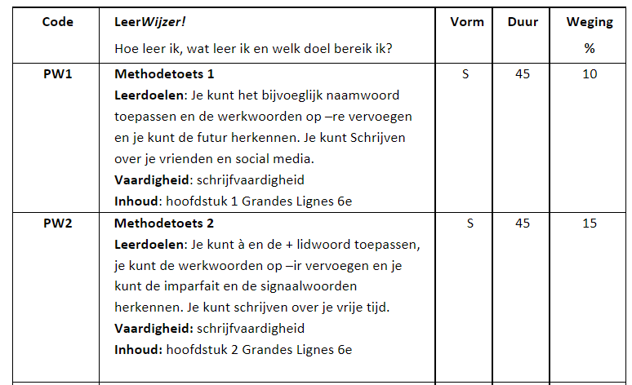
LeerWijzers
Hoe leer ik?
Wat leer ik?
Welk doel bereik ik?
Voorbeeld: fragment Frans havo 3
Samen bouwen
aan de toekomst
vwo | havo | vmbo | isk

Slide 25
Overgangsnormen (1)
Een leerling wordt bevorderd naar 4 havo of 4 vwo als:
voor alle vakken de onafgeronde eindcijfers 6,0 of hoger zijn;
of in de vakken 1x5 voorkomt en voor de overige vakken de onafgeronde eindcijfers 6,0 of hoger zijn;
of in de vakken 1x4 voorkomt en het gemiddelde van de onafgeronde eindcijfers van de vakken 6,0 of hoger is;
of in de vakken 2x5 voorkomen en het gemiddelde van de onafgeronde eindcijfers van de vakken 6,0 of hoger is;
of in de vakken 1x5 èn 1x4 voorkomen èn het gemiddelde van de onafgeronde eindcijfers van de vakken 6,0 of hoger is;
Het cijfer voor LO telt niet mee in de berekening van het gemiddelde cijfer, maar moet wel met een voldoende zijn afgerond.
Samen bouwen
aan de toekomst
vwo | havo | vmbo | isk

Slide 26
Overgangsnormen (2)
Aanvullende voorwaarden voor bevordering van leerjaar 3 naar leerjaar 4:
In de vakken Nederlands, Engels en wiskunde mag niet meer dan 1x5 voorkomen,
Met uitzondering van de leerlingen die in havo 4 het profiel C&M kiezen, zonder wiskunde. Voor deze leerlingen geldt dat in de vakken Nederlands en Engels niet meer dan 1x5 mag voorkomen.
Aanvullende voorwaarde voor de profiel- en pakketkeuze:
in het vakkenpakket mag niet meer dan 1x5 (afgerond) gekozen worden.
Samen bouwen
aan de toekomst
vwo | havo | vmbo | isk

Slide 27
Absentie
Bij ziekte
Alleen telefonisch.​
Andere reden van afwezigheid/verlof
Verlof aanvragen voor bijzondere gebeurtenissen:
bij de teamleider.
Samen bouwen
aan de toekomst
vwo | havo | vmbo | isk

Slide 28
Coaching
Coachgesprekken
Leerlinggeleide geprekken met ouders
LOB-gesprek met decaan
Coachuur in rooster
Welk doel stelt de leerling voor de komende periode?
Hoe gaat de leerling het doel behalen?
Wat heeft de leerling nodig van school om het doel te behalen?
Reflectie
Korte lijnen
Welbevinden
Leerstrategieën
Ziekte / absentie
Planning / toetsweken
Samen bouwen
aan de toekomst
vwo | havo | vmbo | isk

Slide 29
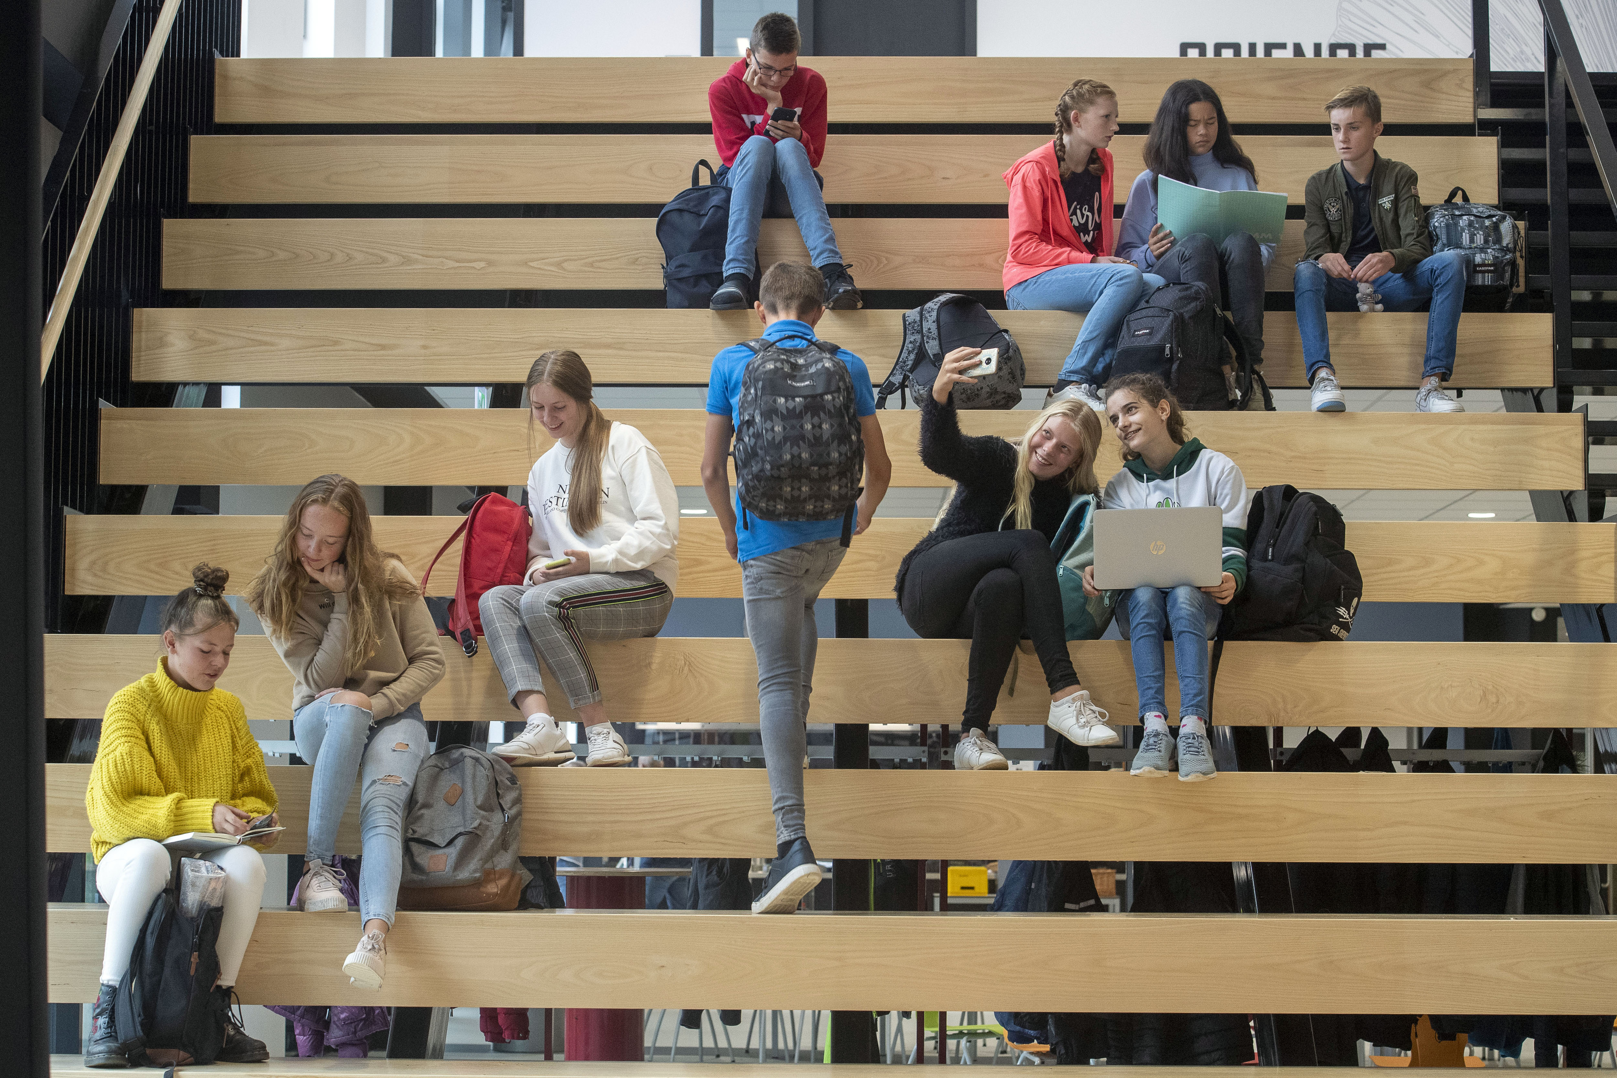
Extra begeleiding
Leerlingbegeleiding vanuit het ondersteuningsteam:​
leerlingopvang​
dyslexiecoördinator​
maatschappelijk werk​
orthopedagoog​
pestcoördinator
Samen bouwen
aan de toekomst
vwo | havo | vmbo | isk

Slide 30
Maatwerk
In samenspraak met coaches en vakdocenten
Dinsdag 7e uur​
Donderdag 7e en 8e uur kunstklas en schoolband
Samen bouwen
aan de toekomst
vwo | havo | vmbo | isk

Slide 31
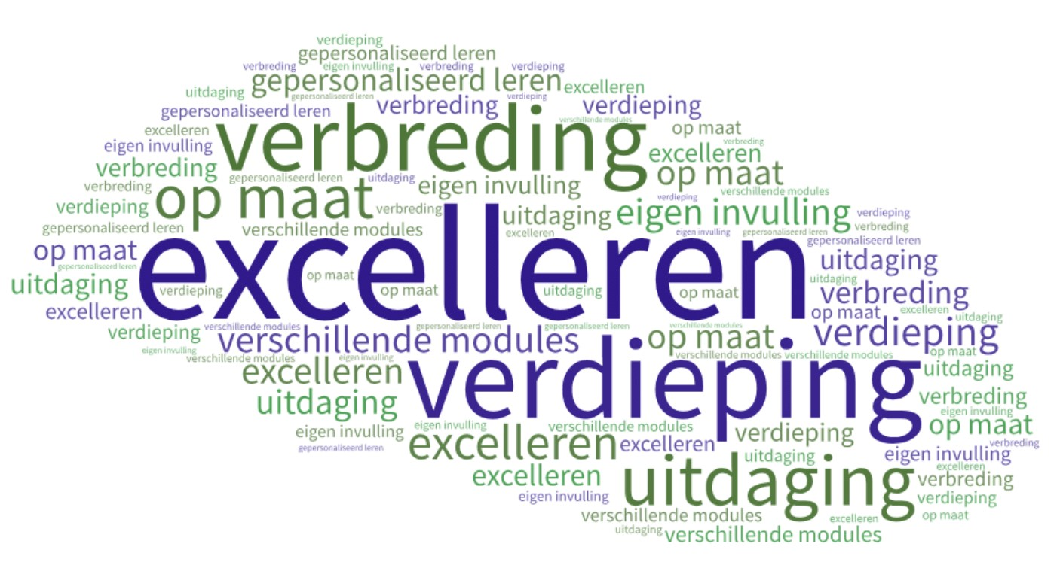
Maatwerk
​Vier V’s:​
vakondersteuning​
verbreding​
verdieping​
vaardigheden
Samen bouwen
aan de toekomst
vwo | havo | vmbo | isk

Slide 32
Samenlevingsregels
Op de website
Belangrijkste afspraken:
In elk lokaal staat een telefoonhotel.
Alle telefoons gaan bij het begin van de les in het hotel of in de telefoontas.
De pauzeplekken bevinden zich:
buiten aan de voorkant van de school, op het binnenplein en in de kantine
De jassen kunnen in het kluisje worden gelegd of aan een van de kapstokken in het gebouw worden gehangen
Leerlingen kunnen op school gebruik maken van de huiskamerplekken.
Dit zijn studie- en werkplekken, waar in stilte wordt gewerkt.
Samen bouwen
aan de toekomst
vwo | havo | vmbo | isk

Slide 33
Werkweek
Klasoverstijgend
30 juni t/m 4 juli
Verschillende bestemmingen (o.v.)​
Ardennen​
Tsjechië​
Londen
Hamburg
Samen bouwen
aan de toekomst
vwo | havo | vmbo | isk

